Slide 1
西欧宣教的报告与感想
10/14-10/27 在意大利神学院与巴黎圣经学院教导系统神学。两地约各有32学生。

Slide 2
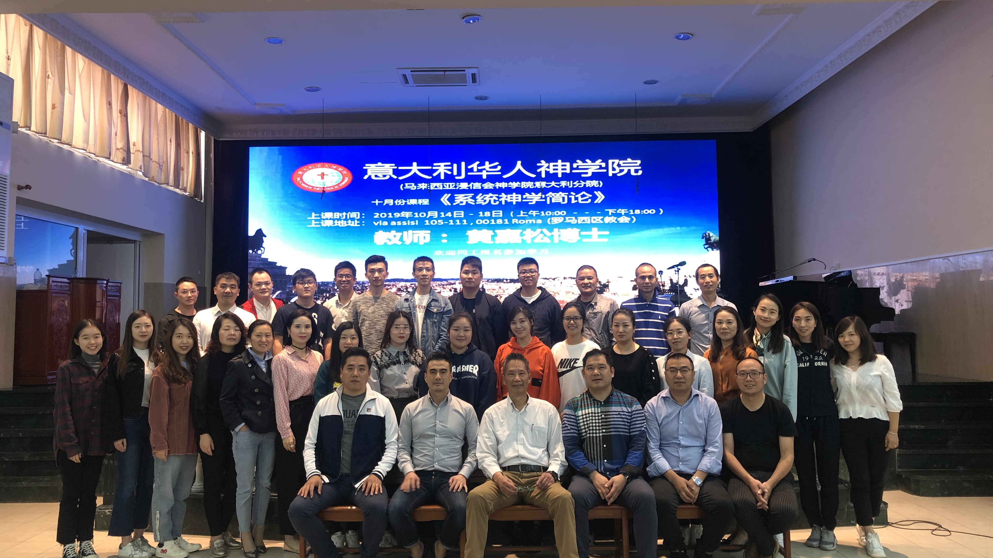

Slide 3
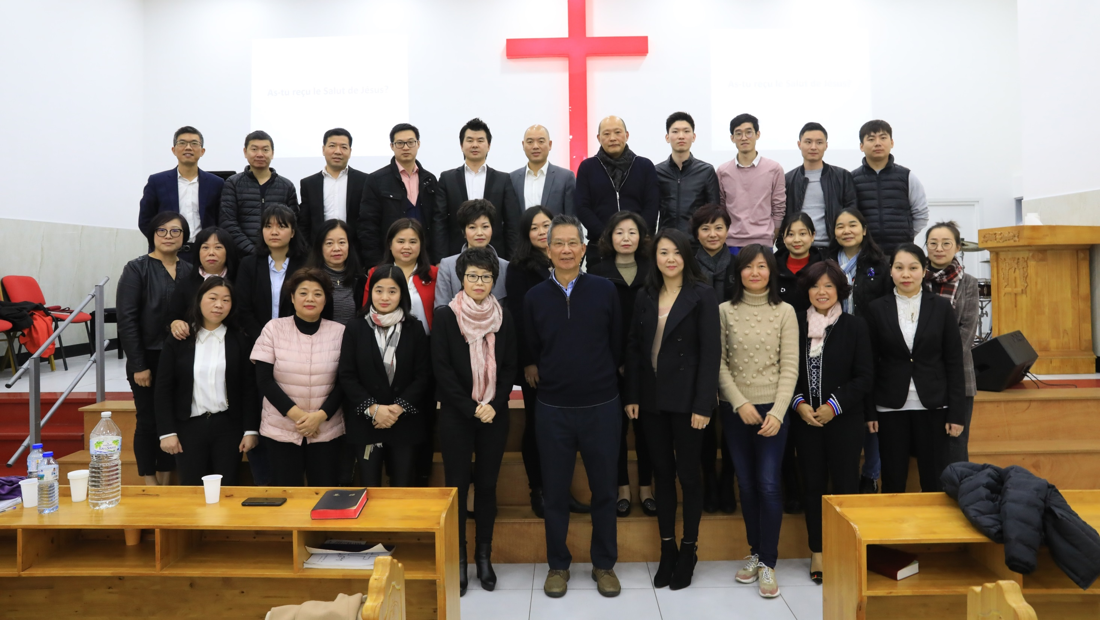

Slide 4
欧洲华人教会越来越多。欧洲缺乏全时间传道人，尤其以下一代的华人为隐忧。
欧洲华人缺乏对真理的认识，但渴慕神的话。
信主的人是有福的。

Slide 5
耶稣与少年的官
黄嘉松牧师

Slide 6
经文：可10：17-30
10:17 耶稣出来行路的时候、有一个人跑来、跪在他面前问他说、良善的夫子、我当作甚么事、才可以承受永生。

Slide 7
10:18 耶稣对他说、你为甚么称我是良善的．除了 神一位之外、再没有良善的。

Slide 8
10:19 诫命你是晓得的、不可杀人、不可奸淫、不可偷盗、不可作假见证、不可亏负人、当孝敬父母。
10:20 他对耶稣说、夫子、这一切我从小都遵守了。

Slide 9
10:21 耶稣看着他、就爱他、对他说、你还缺少一件．去变卖你所有的、分给穷人、就必有财宝在天上．你还要来跟从我。
10:22 他听见这话、脸上就变了色、忧忧愁愁的走了．因为他的产业很多。

Slide 10
10:23 耶稣周围一看、对门徒说、有钱财的人进 神的国是何等的难哪。
10:24 门徒希奇他的话。耶稣又对他们说、小子、倚靠钱财的人进 神的国、是何等的难哪。

Slide 11
10:25 骆驼穿过针的眼、比财主进 神的国、还容易呢。
10:26 门徒就分外希奇、对他说、这样谁能得救呢。
10:27 耶稣看着他们说、在人是不能、在 神却不然．因为 神凡事都能。

Slide 12
10:28 彼得就对他说、看哪、我们已经撇下所有的跟从你了。
10:29 耶稣说、我实在告诉你们、人为我和福音、撇下房屋、或是弟兄、姐妹、父母、儿女、田地。

Slide 13
10:30 没有不在今世得百倍的、就是房屋、弟兄、姐妹、母亲、儿女、田地、并且要受逼迫．在来世必得永生。

Slide 14
引言：
一个少年真心来寻问永生之道。
这少年却又忧忧愁愁的走了。
到底是甚麽原因？

Slide 15
一。 他的为人成就
  少年（太19：20）
  产业很多（可10：22）
  作官的（路18：18）

Slide 16
尽力追求良善 (可10：19-20)
10:19 诫命你是晓得的、不可杀人、不可奸淫、不可偷盗、不可作假见证、不可亏负人、当孝敬父母
10:20 他对耶稣说、夫子、这一切我从小都遵守了。

Slide 17
二。他心灵里的问题
10:17 耶稣出来行路的时候、有一个人跑来、跪在他面前问他说、良善的夫子、我当作甚么事、才可以承受永生。

Slide 18
三。他的属灵障碍
以为靠自己的良善可以得永生
10:18 耶稣对他说、你为甚么称我是良善的，除了神一位之外、再没有良善的。

Slide 19
10:19 诫命你是晓得的、不可杀人、不可奸淫、不可偷盗、不可作假见证、不可亏负人、当孝敬父母。
10:20 他对耶稣说、夫子、这一切我从小都遵守了。

Slide 20
错误的自我肯定与依靠
10:21 耶稣说、你若愿意作完全人、可去变卖你所有的、分给穷人、就必有财宝在天上、你还要来跟从我。
10:22 他听见这话、脸上就变了色、忧忧愁愁的走了．因为他的产业很多。

Slide 21
我们依靠甚麽？我们靠甚么接纳自己？
钱财？
地位？
学问？教育？
家族的肯定？

Slide 22
四。感谢神，永生是神的工作
10:26 门徒就分外希奇、对他说、这样谁能得救呢。
10:27 耶稣看着他们说、在人是不能、在神却不然．因为神凡事都能。

Slide 23
五。跟从主的鼓励
10:28 彼得：看哪、我们已经撇下所有的跟从你了。
10:29 耶稣：、、、人为我和福音、撇下房屋、弟兄、、、
10:30 没有不在今世得百倍的、就是房屋、弟兄、、、并且要受逼迫．在来世必得永生。

